Slide 1
Интерактивный тест
«Знаешь ли ты ПДД?»
Акинина Светлана Алексеевна
Муниципальное казённое учреждение общеобразовательная школа-интернат
«Панаевская школа-интернат среднего (полного) общего образования»
Библиотекарь медиатеки
Введите фамилию и имя
Создан с помощью конструктора тестов TestKit
Всего заданий
15
Начать тестирование
Время тестирования
5
мин.
Notes:
Версия от 25.02.2011 г. Последнюю версию конструктора смотрите на сайте «Тестирование в MS PowerPoint» http://www.rosinka.vrn.ru/pp/

Slide 2
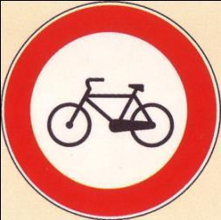
О чём говорит этот
дорожный знак?
1
Движение велосипедов разрешено!
0
2
Для двухколёсных велосипедов!
0
3
Движение велосипедов запрещено!
0
Задание
1
1 бал.
Далее

Slide 3
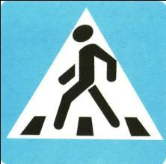
О чём говорит этот
дорожный знак?
1
Пешеходный переход
0
2
Переход запрещён
0
3
0
На «ЗЕБРЕ» можно лежать
Задание
2
1 бал.
Далее

Slide 4
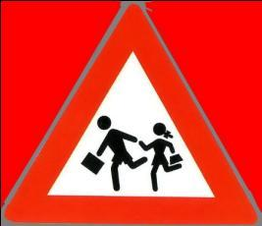
О чём говорит этот
дорожный знак?
1
0
Детям здесь ходить нельзя
2
Игровая площадка
0
3
Осторожно - ДЕТИ!
0
Задание
3
1 бал.
Далее

Slide 5
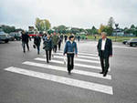
Как называются люди,
которые находятся на дороге,
но не водят транспорт
и не работают на ней?
1
Пассажиры
0
2
Пешеходы
0
3
Гуляющие
0
Задание
4
1 бал.
Далее

Slide 6
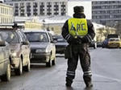
Что такое ДПС?
1
Детско-подростковая служба
0
2
Дорожно-патрульная служба
0
3
«Думай, потом смотри»
0
Задание
5
1 бал.
Далее

Slide 7
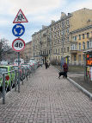
Как называется часть улицы,
которая принадлежит
только пешеходам?
1
Тропинка
0
2
Дорога
0
3
0
Тротуар
4
Проезжая часть
0
5
0
Газон
6
Огород
0
Задание
6
1 бал.
Далее

Slide 8
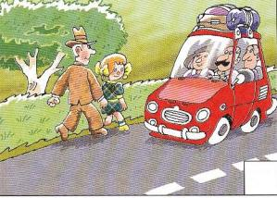
Как надо идти по обочине дороги,
если нет тротуаров?
1
По ходу движения транспорта
0
2
Навстречу движения транспорта
0
3
0
Перебегать туда, где нет машин
4
По середине проезжей части
0
5
0
Ждать. пока проедут все машины
6
Вернуться домой
0
Задание
7
1 бал.
Далее

Slide 9
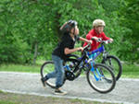
С какого возраста детям
разрешается ездить
по дороге на велосипеде?
1
Вообще нельзя
0
2
С 6 лет
0
3
0
С 18 лет
4
Только взрослым
0
5
0
С 14 лет
6
С любого
0
Задание
8
1 бал.
Далее

Slide 10
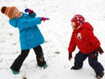
На чём детям можно
кататься по дорогам зимой?
1
На лыжах
0
2
На санках
0
3
0
Ни на чём
4
На коньках
0
5
0
На велосипеде
6
На ногах
0
Задание
9
1 бал.
Далее

Slide 11
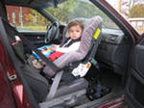
С какого возраста ребёнок
может сидеть на переднем
сиденье автомобиля?
1
С рождения
0
2
С 5 лет
0
3
0
С 18 лет
4
Нельзя
0
5
0
С 20 лет
6
С 12 лет
0
Задание
10
1 бал.
Далее

Slide 12
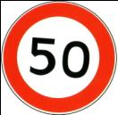
Какие бывают
дорожные знаки?
1
Запрещающие
0
2
Развлекательные
0
3
Информационно — указательные
0
4
Угрожающие
0
5
Напоминающие
0
6
Предупреждающие
0
Задание
11
1 бал.
Выберите все правильные ответы!
Далее

Slide 13
Какие бывают
сигналы светофора?
1
Белый
0
2
Красный
0
3
Голубой
0
4
Жёлтый
0
5
Зелёный
0
6
Чёрный
0
Задание
12
1 бал.
Выберите все правильные ответы!
Далее

Slide 14
Что может указать нам на то, что в данном месте можно переходить улицу?
1
Попутчик
0
2
Светофор
0
3
Мало машин
0
4
«Зебра»
0
5
Здесь ближе
0
6
Сам решаю
0
Задание
13
1 бал.
Выберите все правильные ответы!
Далее

Slide 15
О чем говорят нам сигналы светофора?
1
«Переход» закрыт
0
2
«Успеешь перебежать!»
0
3
Светофор устал!
0
4
«Переход» на ремонте
0
5
«Приготовься к переходу!»
0
6
Можно переходить
0
Задание
14
1 бал.
Выберите все правильные ответы!
Далее

Slide 16
Кто является участниками дорожного движения?
1
Пешеходы
0
2
Животные
0
3
Пассажиры
0
4
Птицы
0
5
Водители
0
6
Насекомые
0
Задание
15
1 бал.
Выберите все правильные ответы!
Далее

Slide 17
ИЛЛЮСТРАЦИИ:
Дорожная безопасность : Учебная книжка-тетрадь для 3-го (4-го)кл. Приложение к уч.-мет.пос. «Дорожная безопасность: обучение и воспитание мл.шк.»/Под общ.ред.В.А.Федорова.-М.: Изд.Дом Третий Рим, 2002.-32 с.: ил.
Тротуар- http://images.yandex.ru/yandsearch?text=%D0%BA%D0%B0%D1%80%D1%82%D0%B8%D0%BD%D0%BA%D0%B8%20%D0%A2%D1%80%D0%BE%D1%82%D1%83%D0%B0%D1%80&stype=image
Дети на велосипеде - http://images.yandex.ru/yandsearch?text=%D1%80%D0%B5%D0%B1%D0%B5%D0%BD%D0%BE%D0%BA+%D0%BD%D0%B0+%D0%B2%D0%B5%D0%BB%D0%BE%D1%81%D0%B8%D0%BF%D0%B5%D0%B4%D0%B5&rpt=image&lr=23341
Игры детей на зимней дороге - http://images.yandex.ru/yandsearch?text=%D0%BA%D0%B0%D1%80%D1%82%D0%B8%D0%BD%D0%BA%D0%B8%20%D0%98%D0%B3%D1%80%D1%8B%20%D0%B4%D0%B5%D1%82%D0%B5%D0%B9%20%D0%BD%D0%B0%20%D0%B7%D0%B8%D0%BC%D0%BD%D0%B5%D0%B9%20%D0%B4%D0%BE%D1%80%D0%BE%D0%B3%D0%B5&stype=image
Ребенок на переднем сиденье автомобиля - http://images.yandex.ru/yandsearch?text=%D0%BA%D0%B0%D1%80%D1%82%D0%B8%D0%BD%D0%BA%D0%B8%20%D0%A0%D0%B5%D0%B1%D0%B5%D0%BD%D0%BE%D0%BA%20%D0%BD%D0%B0%20%D0%BF%D0%B5%D1%80%D0%B5%D0%B4%D0%BD%D0%B5%D0%BC%20%D1%81%D0%B8%D0%B4%D0%B5%D0%BD%D1%8C%D0%B5%20%D0%B0%D0%B2%D1%82%D0%BE%D0%BC%D0%BE%D0%B1%D0%B8%D0%BB%D1%8F&stype=image
ДПС - http://images.yandex.ru/yandsearch?text=%D0%BA%D0%B0%D1%80%D1%82%D0%B8%D0%BD%D0%BA%D0%B8+%D0%93%D0%98%D0%91%D0%94%D0%94+++%D0%94%D0%9F%D0%A1&rpt=image
Знаки - http://spokoino.ru/articles/pdd/novie_pdd/
Книга правил - http://blog.pravabudut.ru/пдд/pdd-2012-v-formate-pdf.html
Детям знать положено - http://skyslogan.ru/rule_of_road
Светофор - http://www.solkids.ru/raskraski-dla-malchikov2/744-raskraski-dla-malchikov-5-6-let.html
Задание
Выберите все правильные ответы!
Итоги

Slide 18
Результаты тестирования
Подождите!
Идет обработка данных
Оценка
Правильных ответов
Набранных баллов
Ошибки в выборе ответов на задания:
Всего заданий
бал.
Снова
Выход
Затрачено времени

